Slide 1
আজকের ক্লাসে সবাইকে শুভেচ্ছা

Slide 2
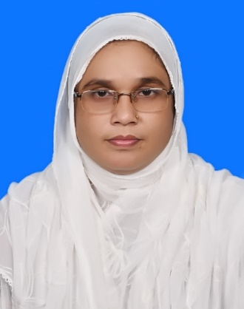
শিক্ষক পরিচিতি
ছালমা আক্তার ( বি, এ বি, এড )
সহকারি প্রধান শিক্ষক
একতা উচ্চ বিদ্যালয়, ফাকরাবাদ
ঝিনাইগাতি, শেরপুর ।
ইমেইলঃsalmaakter107554@yahoo.com
ফোন নাম্বারঃ০১৯৭৭৫৭১১২২

Slide 3
পাঠ পরিচিতি
শ্রেণীঃ ৯ম
বিষয়ঃ বাংলা ১ম ( কবিতা )
সময়ঃ ৫০মিনিট
তারিখঃ ১১/১১/১৯ইং

Slide 4
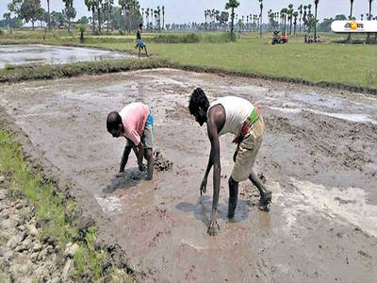
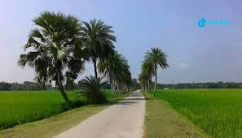
পূর্ব জ্ঞান যাচাই

Slide 5
আজকের পাঠ সেই দিন এই মাঠ

Slide 6
শিখন ফল
এ অধ্যায় শেষে শিক্ষার্থীরা.....................
মানুষ ও সভ্যতার নশ্বরতা সম্পর্কে ধারণা লাভ করবে।
আমি চলে যাব বলে- এ কথাটি বর্ণনা করতে পারবে।
প্রকৃতির সৌন্দর্য ওমানুষের সৌন্দর্যপিপাসু সত্তার চিরন্তনতার ব্যাখ্যা করতে পারবে।
‘সেই দিন এই মাঠ’ কবিতায় বর্ণিত প্রকৃ্তির চিরস্থায়িত্বের বিষয়টি বিশ্লেষণ করতে পারবে।

Slide 7
কবি পরিচিতি
জন্মঃ১৮৯৯সালে
১৭ই ফেব্রুয়ারী, বরিশালে।
পিতাঃ সত্যানন্দ দাশ ।
মাতাঃ কুসুম কুমারী দাশ ।
শিক্ষা জীবনঃএস,এস ,সি ১৯১৫
এইচ,এস,সি ১৯১৭, বি,এ অনার্স ১৯১৯, এম,এ ১৯২১,
কাব্যগ্রন্থঃঝরা পালক,
বনলতা সেন,মহাপথিবী,
রুপসী বাংলা,বেলা অবেলা।
উপন্যাসঃমাল্যবান,সতীর্থ।
বিশেষ অবদানঃস্বরাজ পত্রিকা সম্পাদনা।
অধ্যাপনা দিয়ে কর্মজীবন শুরু।
শিক্ষকতাঃকলকাতা সিটি কলেজ,বাগেরহাট কলেজ,দিল্লির রামযশ,ব্রজমোহন,খগড়পুর,বড়িষা,হাওড়া গার্লস কলেজ।
পরলোক গমনঃ১৯৫৪সালে
২২শে অক্টোবর

Slide 8
নিরব পাঠ
সেই দিন এই মাঠ স্তব্ধ হবে নাকো জানি,এই নদী নক্ষত্রের তলে,সেদিনো দেখিবে স্বপ্ন-
সোনার স্বপ্নের সাধ পৃথিবীতে কবে আর ঝরে.................................।

Slide 9
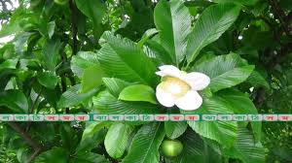
ছবিটি দেখ ও পড়
আমি চলে যাব বলে,চালতাফুল কি আর ভিজিবে না শিশিরের জলে নরম গন্ধের ঢেউয়ে

Slide 10
লক্ষীপেঁচা গান গাবে নাকি তার লক্ষীটির তরে? সোনার স্বপ্নের সাধ পৃথিবীতে কবে আর ঝরে

Slide 11
চারিদিকে শান্ত বাতি-ভিজে গন্ধ-মৃদু কলরব; খেয়ানৌকাগুলো এসে লেগেছে চরের খুব কাছে;

Slide 12
পৃথিবীর এইসব গল্প বেঁচে র’বে চিরকাল;- এশিরিয়া ধুলো আজ- বেবিলন ছাই হয়ে আছে।

Slide 13
দলীয় কাজ
দল
সাঝেক ভ্যালিঃ কবির জীবন ও সাহিত্য কর্ম সম্পর্কে লেখ ।
দল
রাতারগুলঃ’ সেই দিন এই মাঠ স্তব্ধ হবে নাকো জানি’ – বলতে কি বুঝ?
দল
বিছানাকান্দিঃ সেই দিন এই মাঠ কবিতায় কবি প্রকৃতির বন্দনা করেছেন কেন?
দল
ভোলাগঞ্জঃপ্রকৃ্তি মানুষের স্বপ্ন সাধ ও কল্পনাকে তৃপ্ত করে যাবে কীভাবে?- ব্যাখ্যা কর।

Slide 14
মূল্যায়ন ওযাচাই
কবি কত সালে জন্ম গ্রহণ করেন? উঃ১৮৯৯সালে
‘সেই দিন এই মাঠ’ কবিতায় বর্ণিত ফুলের নাম কি? উঃ চালতা
আমি চলে যাব ‘ কবি কোথায় চলে যাওয়ার কথা বলেছেন? উঃ পরপারে
জীবনানন্দ দাশের পিতার নাম কি? উঃ সত্যানন্দ দাশ
জীবনানন্দ দাশের মাতার নাম কি? উঃ কুসুমকুমারী দাশ

Slide 15
ধন্যবাদ

